Slide 1


Особливості вигодовування
передчасно народжених дітей
у стаціонарі та вдома
Похилько Валерій Іванович
д.мед.н., професор кафедри педіатрії №1 із неонатологією Полтавського державного медичного університету,
експерт Міністерства охорони здоров’я України
Конфлікт інтересів: Nutricia Україна
Notes:
Рівень передчасних пологів у різних країнах світу коливається від 5 % до 18 %, а в Україні цей показник складає до 5,7 %. Згідно з основними «Цілями сталого розвитку», визначеними Організацією Об’єднаних Націй та підтриманими в Україні, збереження здоров’я матерів і зменшення дитячої смертності включено до Плану заходів з реалізації Стратегії людського розвитку на 2021-2023 роки. Упродовж останніх років в Україні збільшилось виживання немовлят, особливо серед дітей з масою тіла 500-999 г, досягаючи 63,03 % виживання, серед дітей з масою тіла 1000-1499 г – до 91,27 %, з масою тіла 1500-1999 г – до 97,29 %, з масою тіла 2000-2499 г – до 99,31 %.
1

Slide 2
НОВИНИ ЩОДО ВИКОРИСТАННЯ ПРОБІОТИКІВ
ДЛЯ передчасно народжених дітей

Slide 3
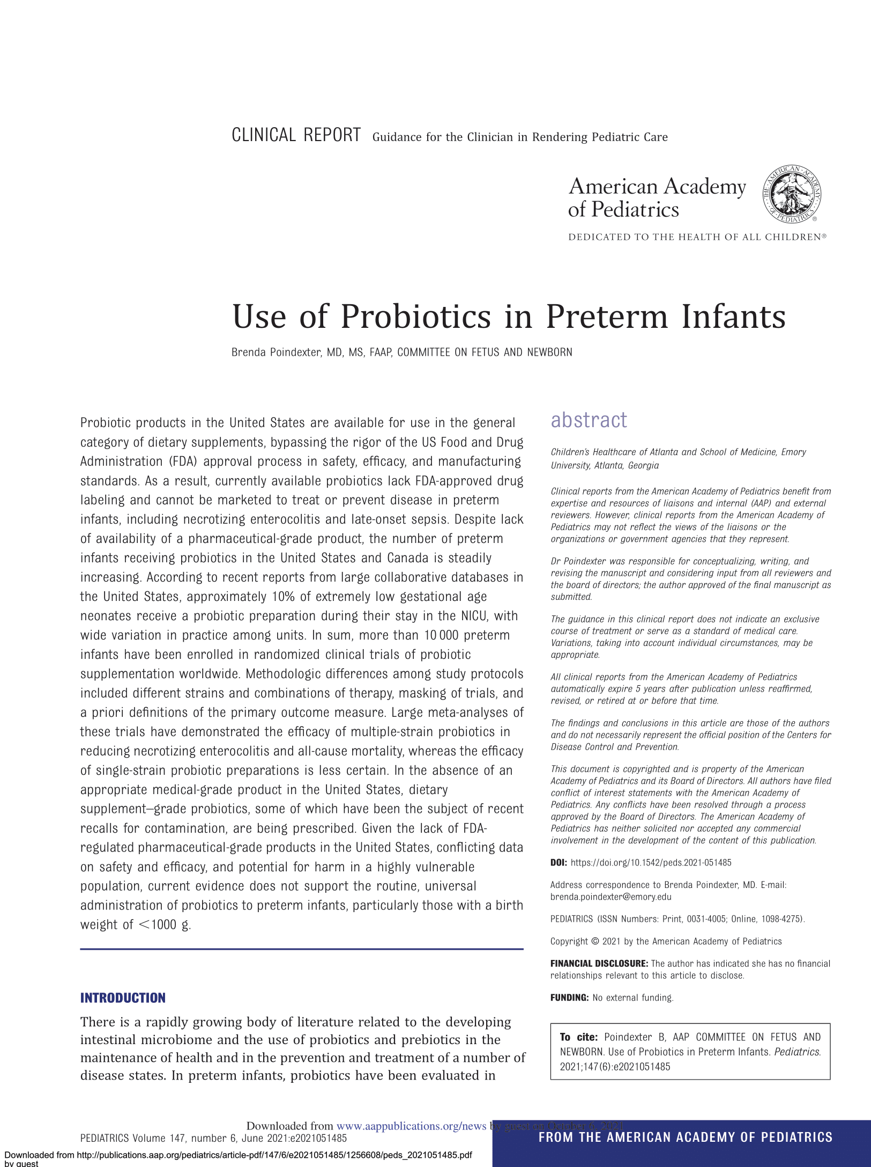
Американська академія педіатрії (2021)
не рекомендує рутинне використання пробіотиків, у т.ч. для профілактики НЕК
За результатами останніх досліджень, ризики, пов’язані з використанням пробіотиків, вищі за можливу користь

Slide 4
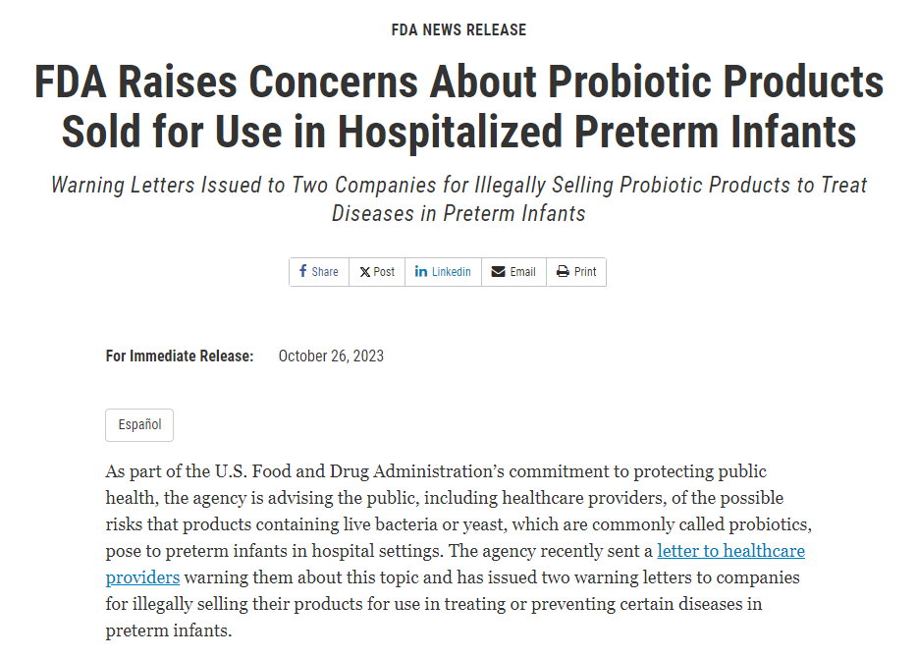
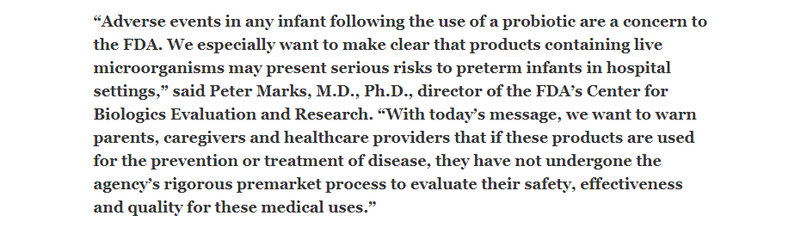
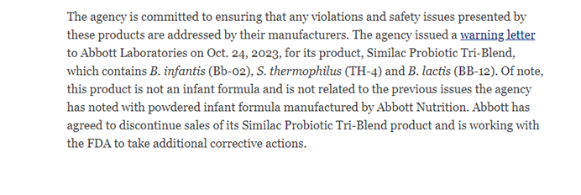
26 жовтня 2023
контролюючий орган у США (FDA)
зробив зауваження двом виробникам сумішей для передчасно народжених дітей щодо використання пробіотиків
прийнято рішення про вилучення 226 000 упаковок дитячих сумішей з ринку США
Notes:
Управління продовольства і медикаментів, УПМ — (англ. Food and Drug Administration, FDA) — Управління з санітарного нагляду за якістю харчових продуктів та медикаментів (США). Воно відповідає за регуляцію та нагляд над безпечністю харчових продуктів, біологічно активних добавок, ліків, вакцин, медичних приладів, ветеринарної продукції та косметики.
FDA – це стандарт, метою якого, в першу чергу, є підвищення якості та безпеки для здоров’я харчових продуктів, добавок, косметичних і лікарських засобів, вакцин, ветеринарних препаратів, медичних пристроїв і тютюнових виробів, вироблених як на території США, так і в усьому світі.
Згідно з правилами, дана продукція може бути дозволена до продажу на ринку після того, як пройде випробування FDA, щоб довести свою безпеку. Департамент FDA не просто видає сертифікати. Він постійно проводить клінічні дослідження і контролює якість результатів. Департамент має право відкликати свої сертифікати, якщо якість результатів не буде відповідати високим вимогам FDA. У США саме FDA контролює більшість продовольчих товарів. Після того як матеріали, що контактують з їжею, проходять випробування, підвищується їх конкурентоспроможність і можливість того, що постійні покупці принесуть великий прибуток.
4

Slide 5
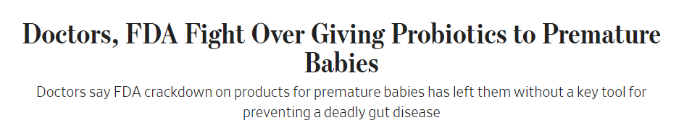
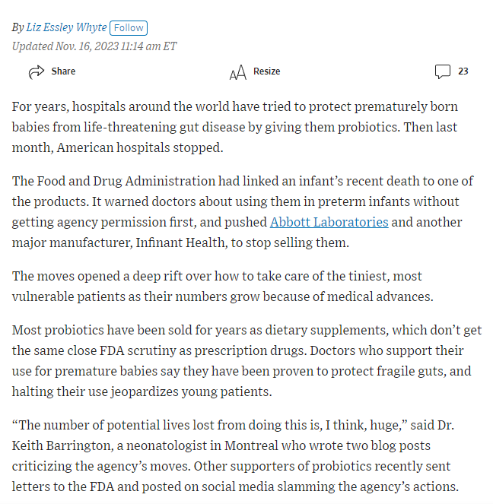
роками лікарні намагалися зупинити призначення пробіотиків передчасно народженим через можливі ускладнення
з загрозою для життя
FDA нещодавно офіційно пов’язала
смерть немовляти з вмістом пробіотиків
в одній з сумішей
Notes:
5

Slide 6
БЕЗПЕЧНОЮ АЛЬТЕРНАТИВОЮ ПРОБІОТИКАМ
Є ПРЕБІОТИКИ ТА ПОСТБІОТИКИ

Slide 7
Схема підбору харчування
для передчасно народжених дітей
При вазі до 1 кг
При вазі від 1 кг
При вазі 2-3 кг
Потреба в білку згідно з ESPGHAN
4,0-4,5 г / кг / добу
Потреба в білку згідно з ESPGHAN
3,5-4,0 г / кг / добу
Потреба в білку згідно з ESPGHAN
2,7 г / 100 ккал
На грудному вигодовуванні
На штучному вигодовуванні
На грудному вигодовуванні
На штучному вигодовуванні
На грудному вигодовуванні
На штучному вигодовуванні
Грудне молоко
+ збагачувач
+ білкова добавка
Спеціальна суміш для стаціонару
+ білкова добавка
Грудне молоко
+ збагачувач
Спеціальна суміш для стаціонару
Грудне молоко
+ збагачувач
Спеціальна виписна суміш
Безумовна перевага надається грудному вигодовуванню. Матеріал призначений для медичних працівників.

Slide 8

Nutrilon Білкова добавка
екстермально недоношеним дітям
УНІКАЛЬНА НА РИНКУ УКРАЇНИ

Slide 9
Збагачення грудного молока
для вигодовування передчасно народжених
основне – діти до 32 тижня
додаткове – діти 32-36 тижнів
Показання
Вагою до 1 кг
(можна й більшим, виходячи з клінічної ситуації)
Після досягнення добового об’єму ентерального харчування 50 мл/кг можна вводити Nutrilon Білкова добавка
Спочатку парентеральне + мінімальне ентеральне харчування

Slide 10
Техніка регульованого збагачення
зцідженого грудного молока
Після 3 днів споживання стандартної кількості білкової добавки
(1 саше на 100 мл молока) визначають вміст сечовини у сироватці крові дитини:
Вміст сечовини | Наступні дії
<3,21 ммоль/л | кількість білкової добавки збільшують на 0,5 г на 100 мл молока
3,21-5,0 ммоль/л | протягом тижня додавати до молока ту саму кількість білкової добавки
5,0 -7,14 ммоль/л | протягом тижня годувати грудним молоком зі зменшеним (на 0,5 г на 100 мл молока) вмістом білкової добавки
≥ 7,14 ммоль/л | білкова добавка відміняється на тиждень
Після одержання 2 результатів вмісту сечовини у сироватці крові
у межах 3,21-5,0 ммоль/л рутинний моніторинг показника припиняється

Slide 11
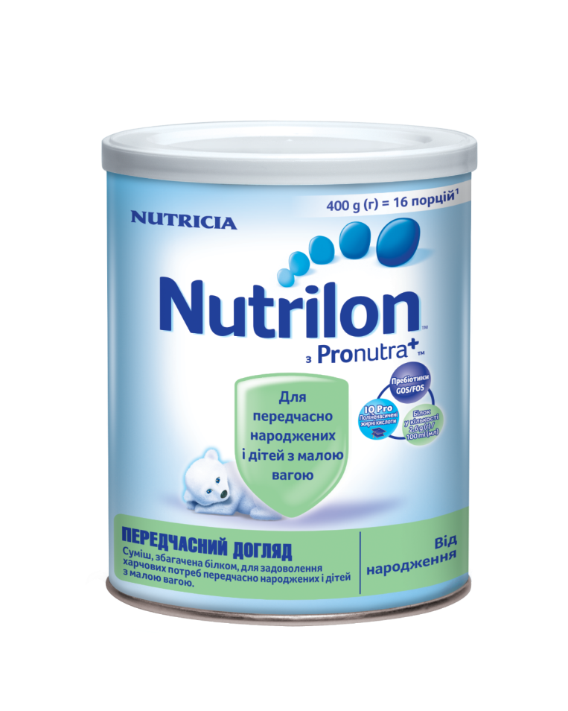
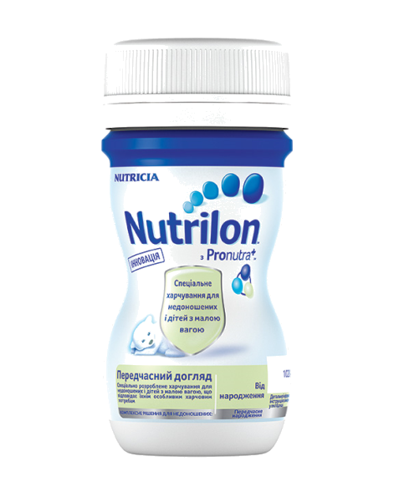



Забезпечення потреб у білках передчасно
народжених дітей згідно з рекомендаціями
ESPGHAN
Білок 2,7 г / 100 мл
3,3 г / 100 ккал
Середньоланцюгові тригліцериди
Пребіотики GOS/FOS 9:1 0,8 г / 100 мл
Бета-пальмітат 30%
Безумовна перевага надається грудному вигодовуванню. Матеріал призначений для медичних працівників.
Notes:
Абревіатура GOS означає галакто-олігосахариди. Це харчові волокна, які позитивно впливають на кишкову флору. GOS потрапляють в товстий кишечник неперетравленими і є їжею для корисних бактерій, таких як природні молочнокислі культури. Вони таким чином сприяють їх зростанню. Наукові дослідження показали, що в немовлят, які не на грудному вигодовуванні, також формується здорова флора кишечника (переважно з біфідо- та лактобактерій) коли їх годують дитячою сумішшю, що містить GOS.
GOS отримують з лактози. Оскільки лактоза є основним вуглеводом у грудному молоці, компоненти GOS природним чином присутні у грудному молоці.
фруктоолігосахаридів (FOS) Абревіатура FOS означає фрукто-олігосахариди. Це харчові волокна, які складаються з полісахаридів і мають позитивний вплив на кишкову флору. FOS – це рослинні олігосахариди, отримані в основному з цибулинних рослин, таких як цикорій, цибуля-порей і цибуля. FOS надходять неперетравлені в товсту кишку і живлять там кишкові бактерії. Оскільки грудне молоко містить тільки лактозу, а не фруктозу, галакто-олігосахариді (GOS) з лактози -набагато ближчі за складом до пребіотиків грудного молока, ніж фрукто-олігосахариди (FOS).
11

Slide 12
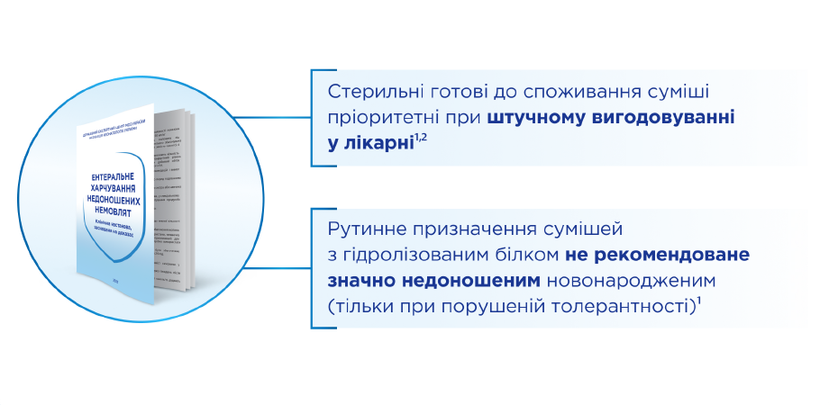

Рідка форма суміші – готова до вживання,
стерильна й зручна у використанні
Одна порція суміші Nutrilon «Передчасний догляд» містить 3,3 г білка/100 ккал (2,7 г/100 мл)
Безумовна перевага надається грудному вигодовуванню. Матеріал призначений для медичних працівників.

Slide 13
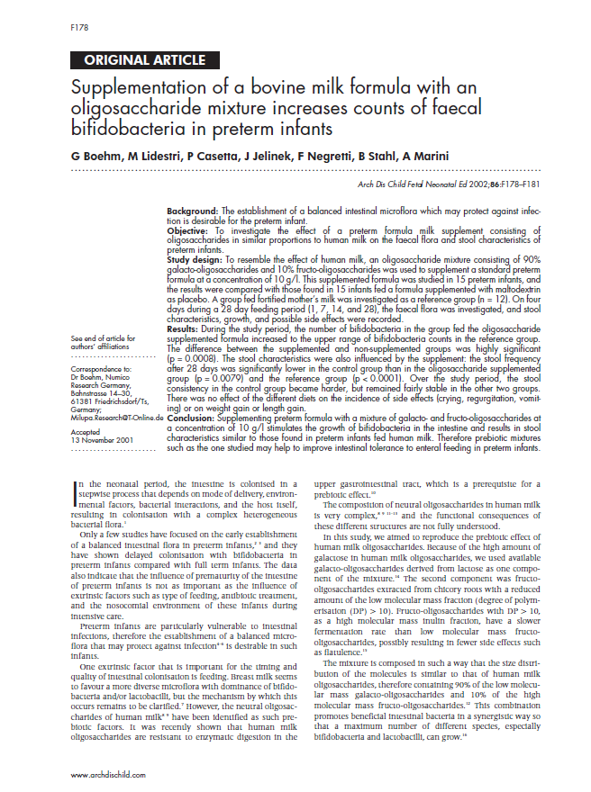
Пребіотики збільшують вміст біфідобактерій
у випорожненнях передчасно народжених
Протягом 28 днів досліджувались 3 групи дітей:
вигодовування сумішшю для передчасно народжених
з GOS/FOS 9:1 (n=15)
вигодовування сумішшю для передчасно народжених
з плацебо – мальтодекстрин (n=15)
контрольна група на грудному вигодовуванні (n=12)
2002

Slide 14
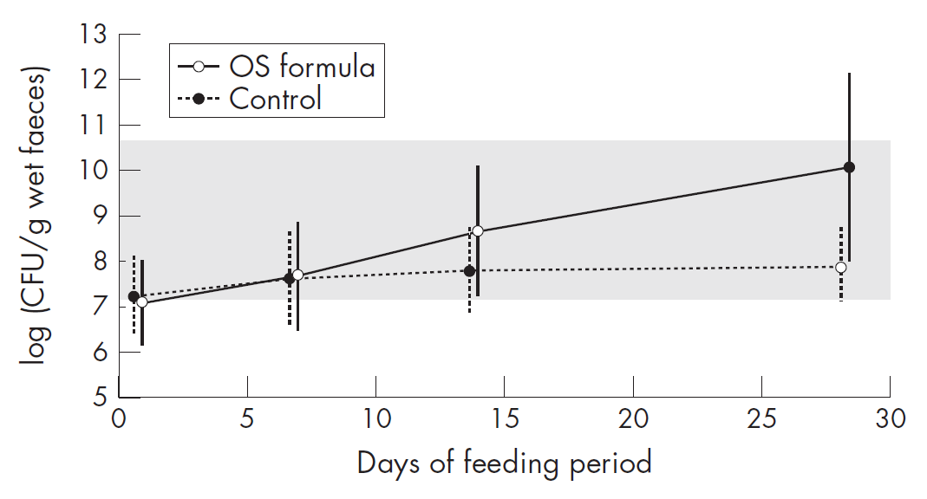
Пребіотики GOS/FOS 9:1
забезпечують біфідогенний ефект
Кількість біфідобактерій
у 1 г випорожнень
Суміш
для передчасно народжених
з GOS/FOS 9:1
Кількість днів вигодовування
Boehm G. Supplementation of a bovine milk formula with an oligosaccharide mixture increases counts of faecal bifidobacteria in preterm infants /
Günter Boehm, Maura Lidestri, Paolo Casetta [et al.] // Archives of Disease in Childhood – Fetal and Neonatal Edition. – 2002. – Vol. 86, Issue 3. – P. F178-F181.

Slide 15
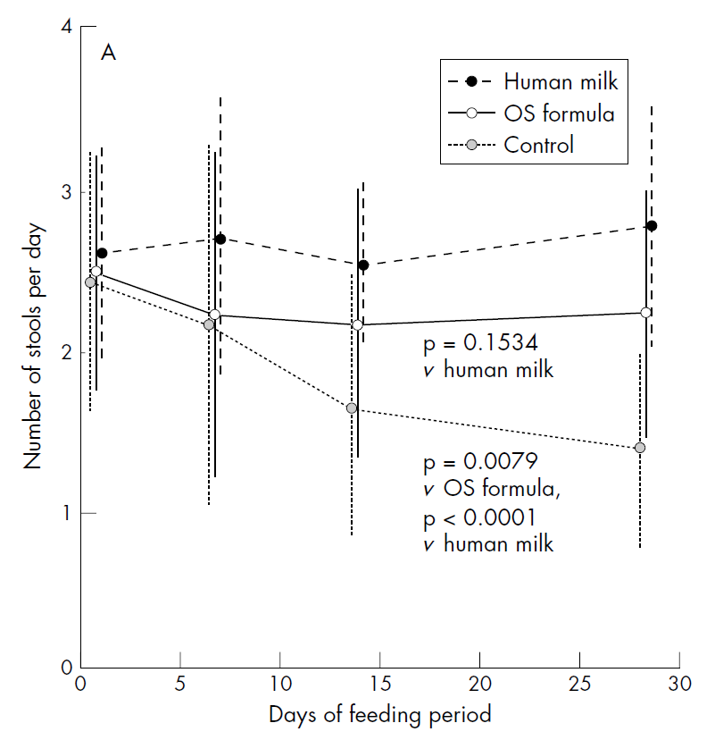
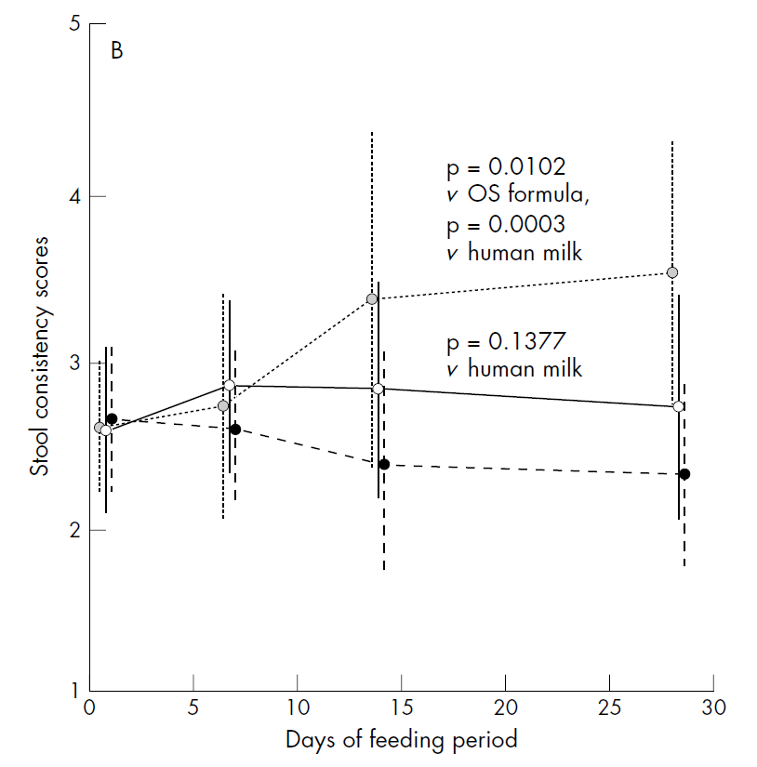
Пребіотики GOS/FOS 9:1 сприяють
нормалізації випорожнень у передчасно народжених
Кількість випорожнень
на добу
Консистенція
випорожнень
Кількість днів вигодовування
Boehm G. Supplementation of a bovine milk formula with an oligosaccharide mixture increases counts of faecal bifidobacteria in preterm infants /
Günter Boehm, Maura Lidestri, Paolo Casetta [et al.] // Archives of Disease in Childhood – Fetal and Neonatal Edition. – 2002. – Vol. 86, Issue 3. – P. F178-F181.

Slide 16
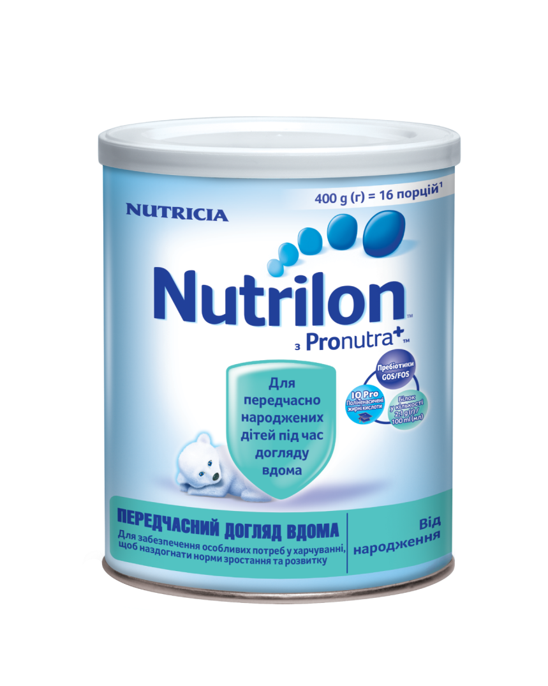

ESPGHAN рекомендує виписну суміш
до постменструального віку 40 тижня
(можливо до 52 тижня, скоригований вік – 3 місяці)
ЄДИНА СПЕЦІАЛЬНА ВИПИСНА СУМІШ НА РИНКУ УКРАЇНИ
Білок 2,0 г / 100 мл
2,7 г / 100 ккал
Кислоти омега-3, омега-6
Пребіотики GOS/FOS 9:1 0,8 г / 100 мл
Бета-пальмітат 30%
P.J. Aggett et al. Feeding preterm infants after hospital discharge: a commentary by the ESPGHAN Committee on Nutrition. JPGN 2006; 42:596
Безумовна перевага надається грудному вигодовуванню. Матеріал призначений для медичних працівників.
Notes:
Білок 2,0 перехідка
16

Slide 17
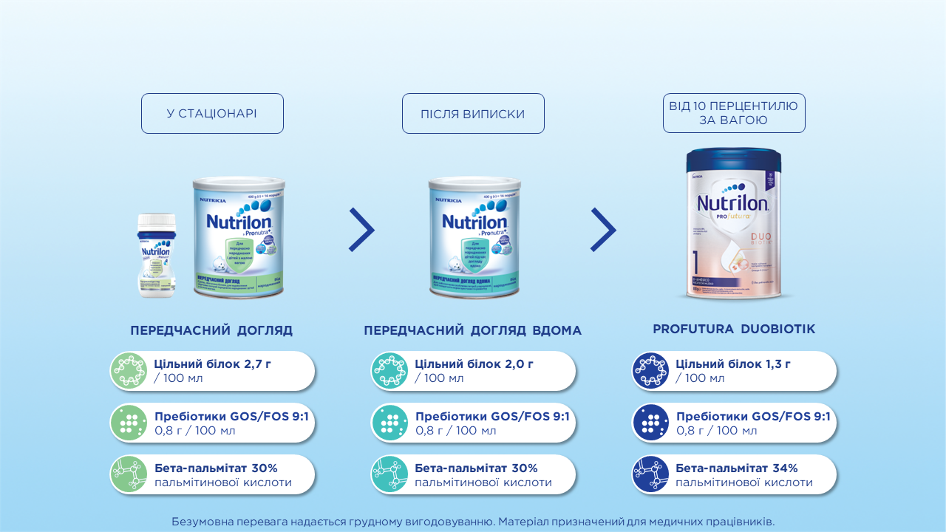
Штучне вигодовування передчасно народжених

Slide 18

Notes:
профюJа
18

Slide 19

Notes:
Олісахарид 2FL модулює кишковий мікробіом та підтримує імунітет. Первим олигосахаридом, який вдалось створити це 2’FL фукозіллактоза — самий поширений олигосахарид грудного молока. На нього приходится більше 30 % загального вмісту олігосахаридів
Постбіотік 3'GL в поєднанні з пребіотиками сприяє формуванню сприятливої мікрофлори кишечника і профілактики гострих діарей.
19

Slide 20
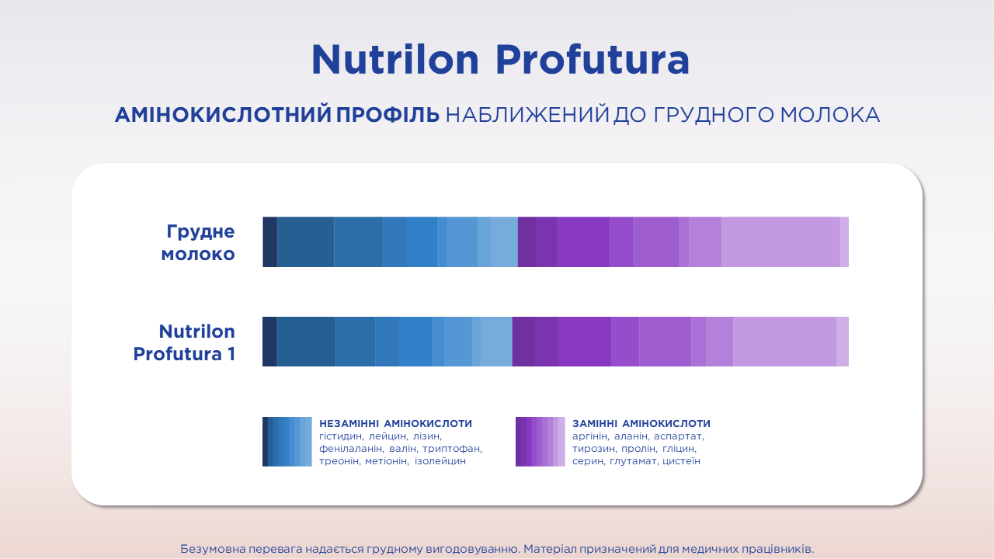

Slide 21


Slide 22
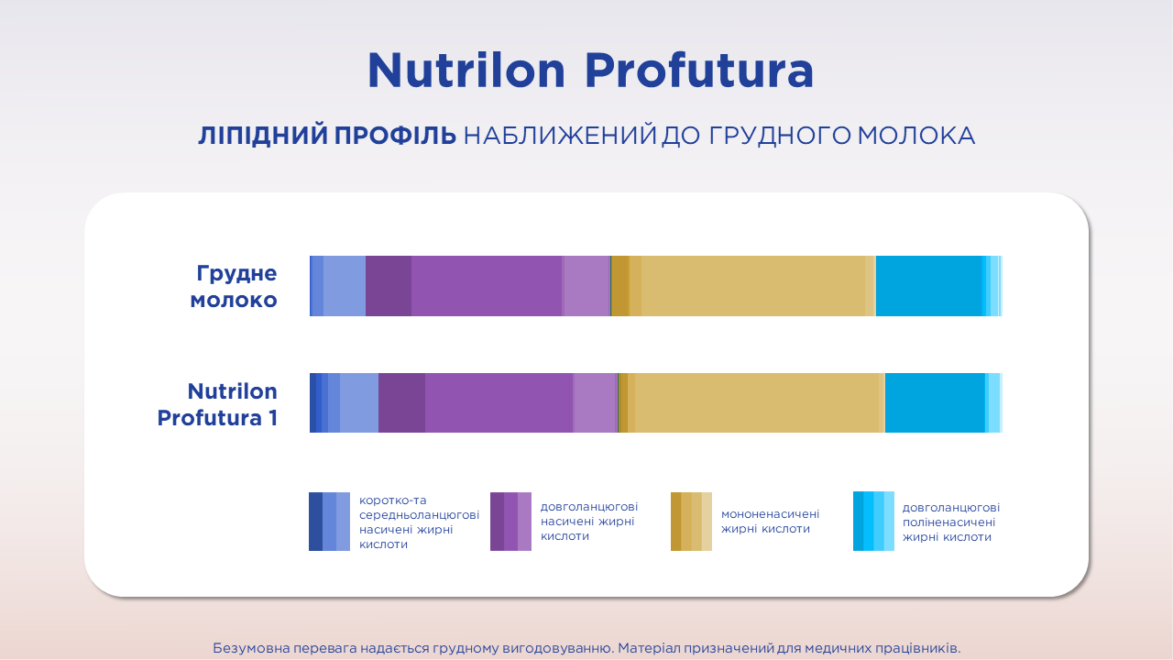

Slide 23


Slide 24


Slide 25
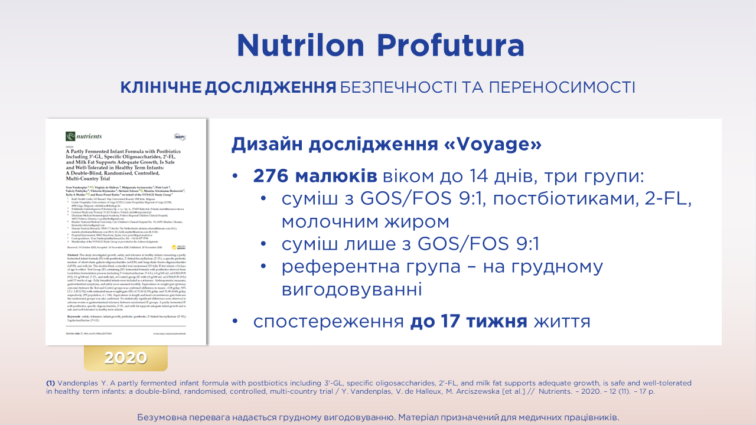

Slide 26
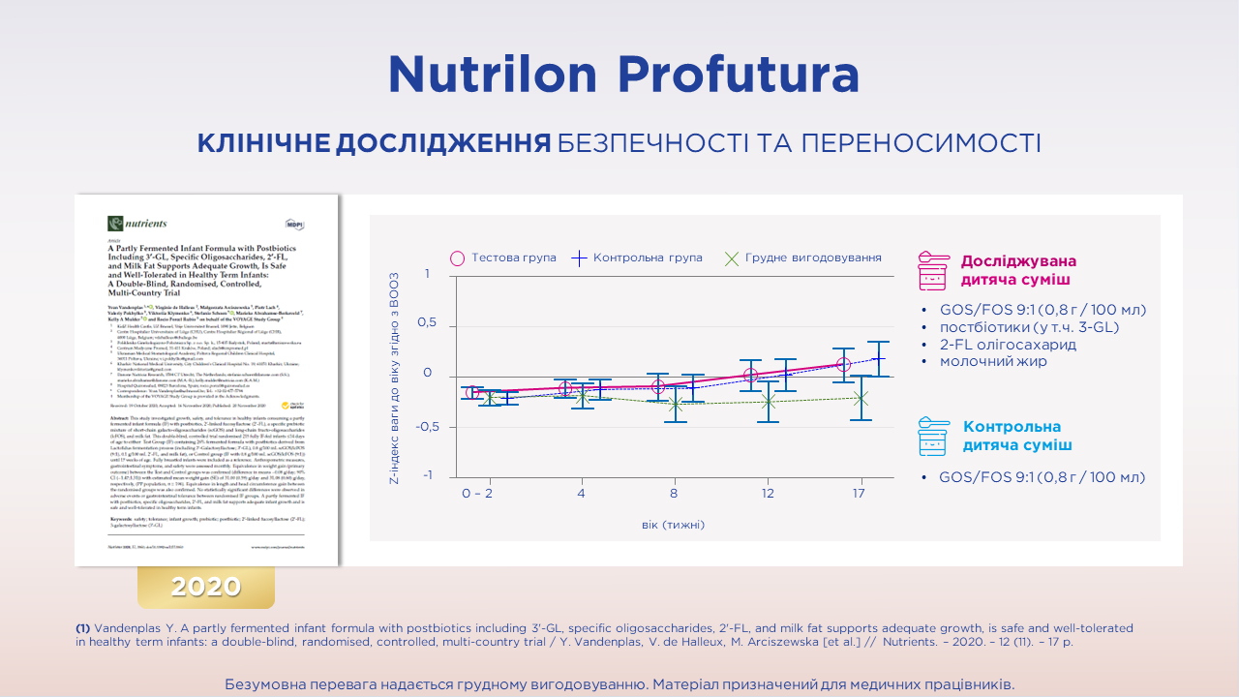

Slide 27


Slide 28


Slide 29


Slide 30

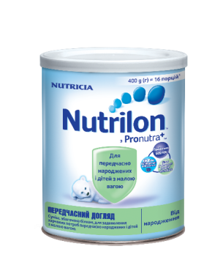
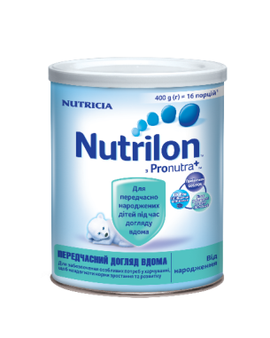
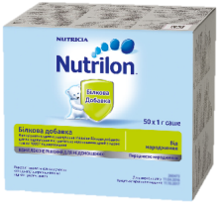

Схема підбору харчування
для передчасно народжених дітей
Безумовна перевага надається грудному вигодовуванню. Матеріал призначений для медичних працівників.

Slide 31

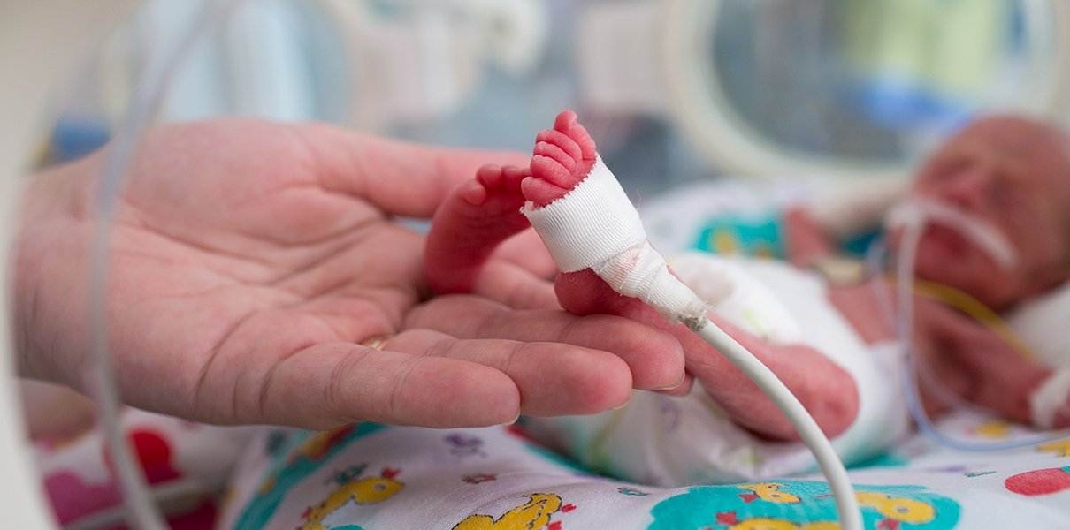
ДЯКУЮ ЗА УВАГУ!

